Slide 1
Qui định khi học tập online
Sách giáo khoa + vở ghi
Trong quá trình học:
- Tuân thủ hướng dẫn của giáo viên.
- Ghi đầy đủ họ và tên
- Gọi lần thứ hai không có phản hồi….
Mời ra khỏi lớp

Slide 2


Slide 3
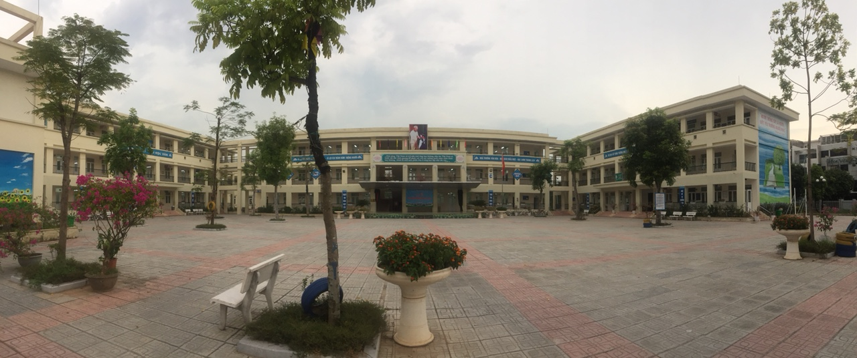
PERIOD 1: VOCABULARY UNIT 7,8

Slide 4
Review the vocabulary Unit 7,8
Purposes
- Review Used to/ It for distance
- connectors
Practice

Slide 5
REVIEW VOCABULARY UNIT 7
https://youtu.be/prIuKYNeH5w

Slide 6
REVIEW VOCABULARY UNIT 8
https://youtu.be/nnESqJALgaU

Slide 7
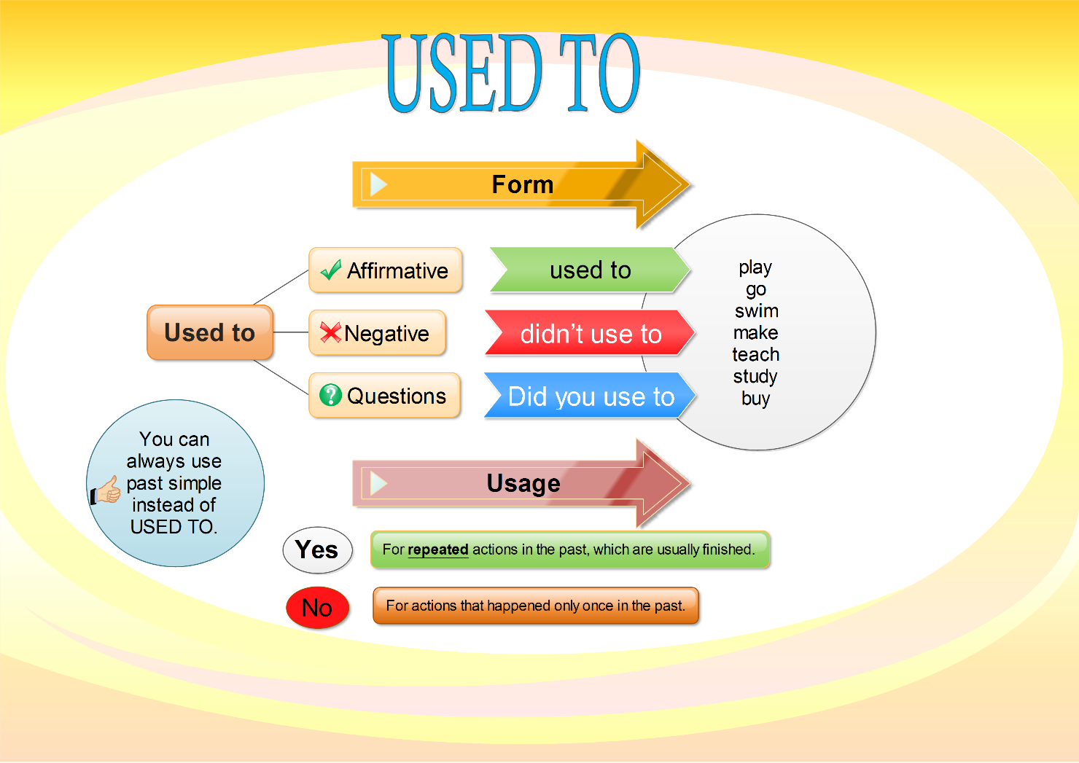
REVIEW USED TO

Slide 8
REVIEW “IT” FOR DISTANCE
Hỏi về khoảng cách :
How far is it from …. to …. ?
It is about ….km.

Slide 9
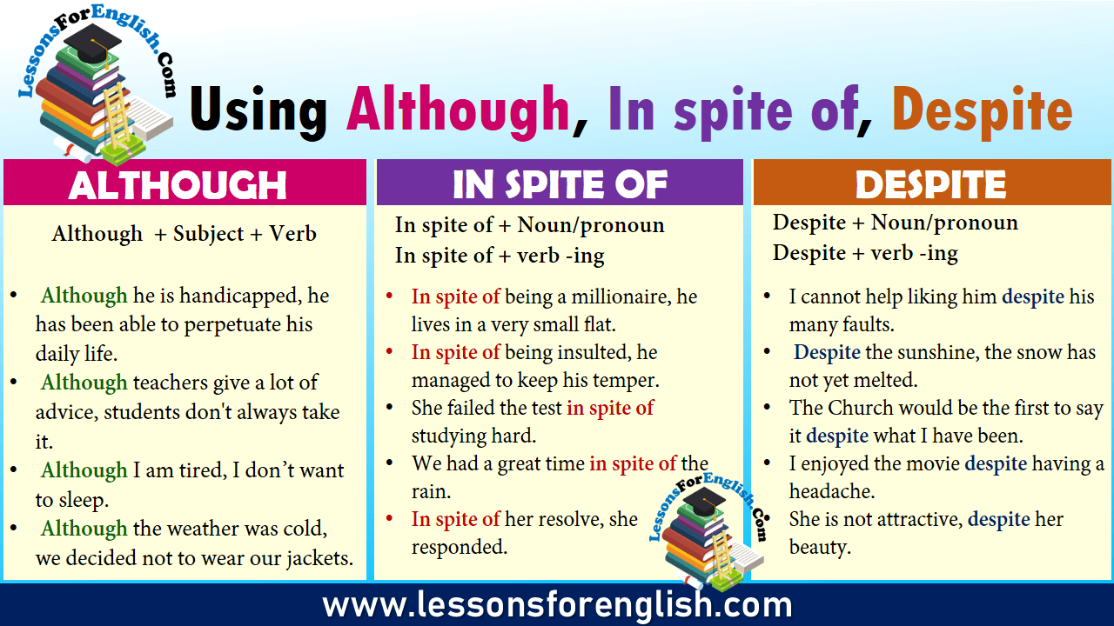
Connectors

Slide 10
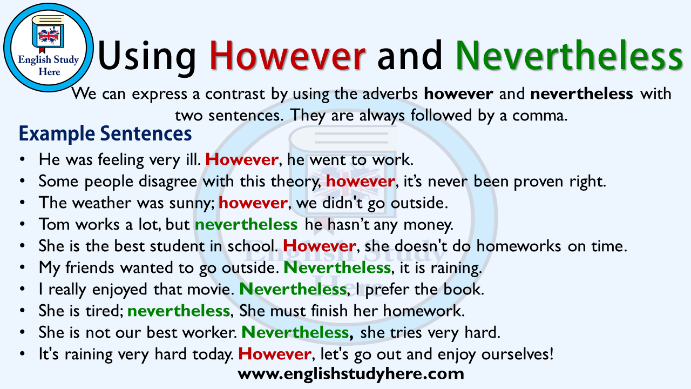

Slide 11
PRACTICE- quiz

Slide 12

1. Learn by heart vocabulary
2. Do exercises in work book for unit 8
3. Prepare for WH- QUESTIONS

